Slide 1
5 장. SVM
오일석, 패턴인식, 교보문고, 2008.

Slide 2

들어가는 말
SVM의 차별성
  기존 분류기는 ‘오류율을 최소화’
  SVM은 ‘여백을^{margin} 최대화’하여 일반화 능력의 극대화 꾀함
SVM 포털

Slide 3
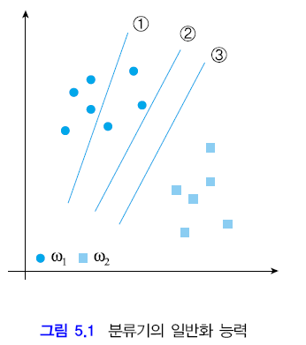
5.1 발상
분류기의 일반화 능력
  ②보다 ③이 여백이 더 크다.
  즉 ③이 ②보다 일반화 능력이 뛰어나다.
  신경망은 초기값 ①에서 시작하여 ②를 찾았다면 거기서 멈춘다. 왜?
  SVM은 ③을 찾는다.
중요한 문제
  여백이라는 개념을 어떻게 공식화할 것인가?
  여백을 최대로 하는 결정 초평면을 어떻게 찾을 것인가?

Slide 4
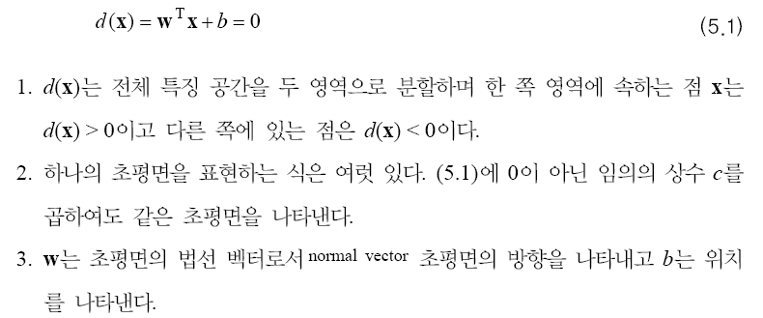
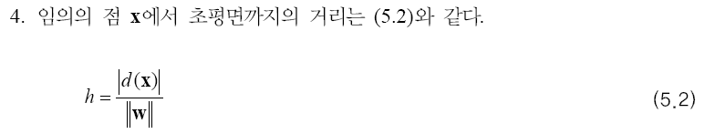
5.2 선형 SVM
이진 분류를 위한 결정 초평면과 그것의 수학적 특성

Slide 5
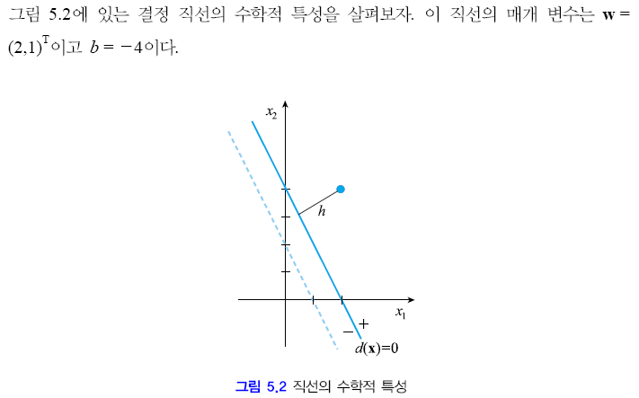


5.2 선형 SVM
예제 5.1
아래는 모두 같은 직선
점 x=(2,4)^{T}에서 직선까지 거리

Slide 6
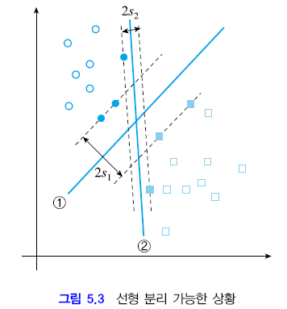
5.2.1 선형 분리 가능한 상황
w (직선의 방향)가 주어진 상황에서,
  ‘두 부류에 대해 직선으로부터 가장 가까운 샘플까지의 거리가 같게 되는’ b를 결정 (①과 ②는 그렇게 얻은 직선)
  여백은 그런 직선에서 가장 가까운 샘플까지 거리의 두 배로 정의함
  가장 가까운 샘플을 서포트 벡터라 부름

Slide 7
5.2.1 선형 분리 가능한 상황
이제 문제를 공식화해 보자.
  그림 5.3에서 ①과 ②는 어느 것이 최적에 가까운가?
  ①보다 나은 것이 있나?
  전형적인 최적화 문제임

Slide 8

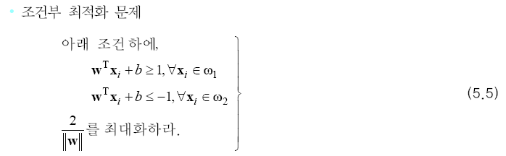
5.2.1 선형 분리 가능한 상황
여백은 아래와 같이 공식화
이제 문제를 조건부 최적화 문제로 공식화
  훈련 집합 X={(x₁,t₁),…,(x_{N},t_{N})}

Slide 9
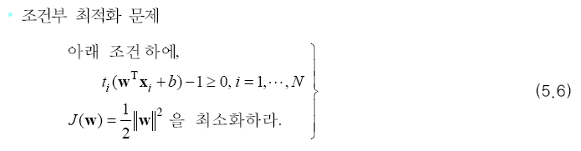
5.2.1 선형 분리 가능한 상황
(5.5)를 간단한 형태로 변형하면,
문제의 특성
  해의 유일성
    (5.6)은 볼록이므로 해는 유일하다.
    따라서 구한 해는 전역 최적 점을 보장한다.
  문제의 난이도
    N개의 선형 부등식을 조건으로 가진 2차 함수의 최적화 문제
  조건부 최적화 문제는 라그랑제 승수로 푼다. (11.2.3 절)

Slide 10

5.2.1 선형 분리 가능한 상황
라그랑제 승수 방법
  목적 함수와 조건을 하나의 식 (즉 라그랑제 함수 L)으로 만들고, KKT조건을 이용하여 라그랑제 함수를을 최적화하는 해를 구한다. (α_{i}는 라그랑제 승수)
  KKT 조건이란?

Slide 11
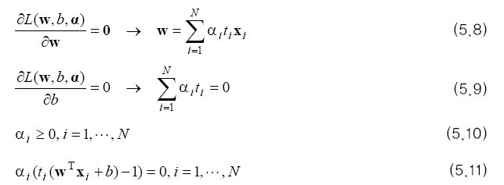
5.2.1 선형 분리 가능한 상황
(5.7)의 KKT 조건
  (5.11)에 의하면 모든 샘플이 α_{i}=0 또는 t_{i}(w^{T}x_{i}+b)-1=0이어야 함. α_{i}≠0인 샘플이 서포트 벡터임
  (5.8)에 의하면, 라그랑제 승수 α_{i} 알면 w 구할 수 있음 (결정 초평면을 구한 셈)
    이제부터 ‘w 구하는 대신 라그랑제 승수 구하는’ 문제로 관심 전환
  (5.11)로 b 구할 수 있음

Slide 12

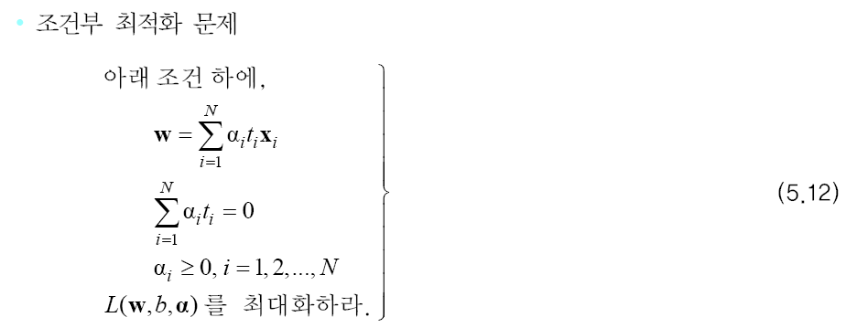
5.2.1 선형 분리 가능한 상황
문제의 볼록 성질을 이용하여 풀기 쉬운 형태로 변환
  볼록 성질을 만족하는 조건부 최적화 문제는 Wolfe 듀얼로 변형할 수 있다.
  (5.6)을 Wolfe 듀얼로 바꾸어 쓰면,
    부등식 조건이 등식 조건이 되어 풀기에 유리함

Slide 13
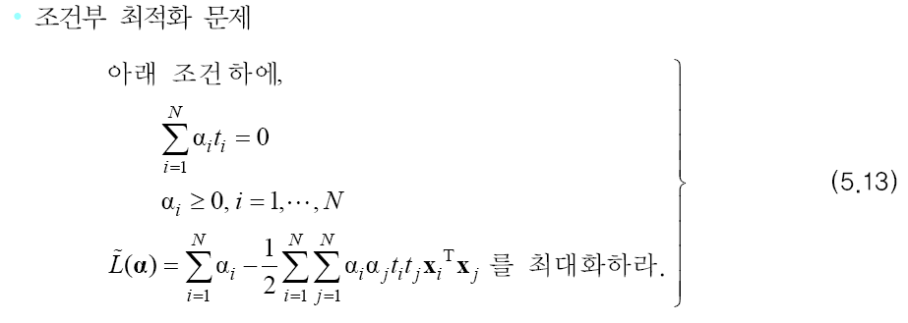
5.2.1 선형 분리 가능한 상황
간단한 수식 정리를 하면,
  흥미로운 특성들
    2차 함수의 최대화 문제임
    w와 b가 사라졌다. (α를 찾는 문제가 되었다.)
    특징 벡터 x_{i}가 내적 형태로 나타난다. (비선형으로 확장하는 발판)
    목적 함수의 두번째 ∑항은 N²개의 항을 갖는다. (여전히 풀기 어려운 문제)

Slide 14
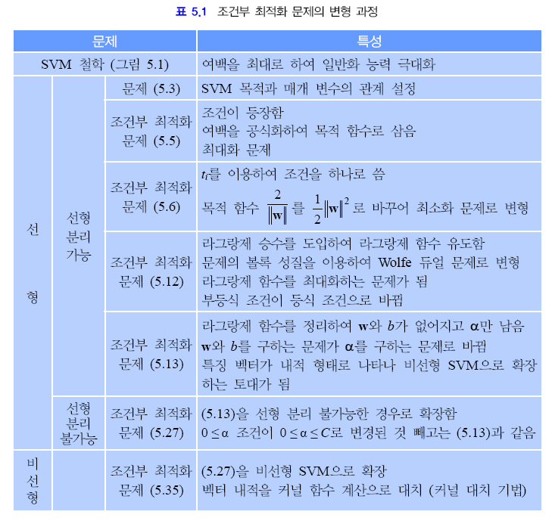
5.2.1 선형 분리 가능한 상황
지금까지 한 일을 정리하면,

Slide 15
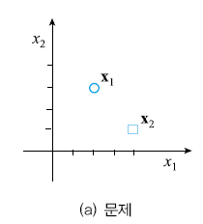

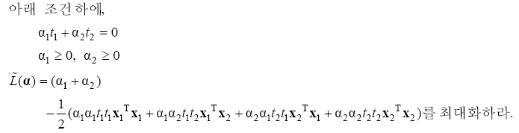
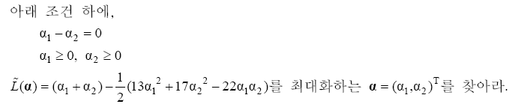
5.2.1 선형 분리 가능한 상황
예제 5.2: 두 개 샘플을 가진 경우의 문제 (5.13)의 풀이
  훈련집합
  (5.13)은
  실제 값을 대입하면,

Slide 16

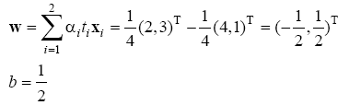
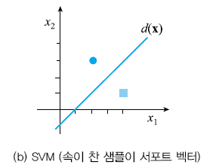

5.2.1 선형 분리 가능한 상황
예제 5.2: 두 개 샘플을 가진 경우의 문제 (5.13)의 풀이
  정리하여 풀면,
    (1/4,1/4)^{T}에서 최대값을 가짐
  (5.8)로 w, (5.11)로 b를 구하면
  결국 결정 직선은

Slide 17
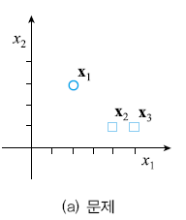
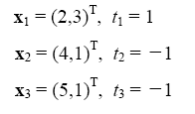
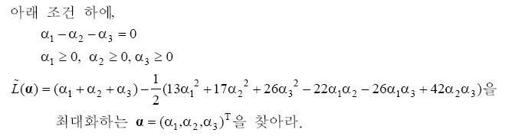
5.2.1 선형 분리 가능한 상황
예제 5.3: 세 개 샘플을 가진 경우의 문제 (5.13)의 풀이
  훈련집합
  (5.13)에 실제 값을 대입하면,
    이 문제를 어떻게 풀 것인가?

Slide 18

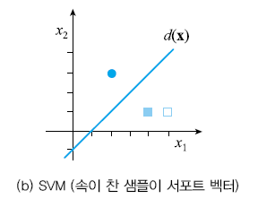
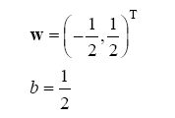
5.2.1 선형 분리 가능한 상황
예제 5.3: 세 개 샘플을 가진 경우의 문제 (5.13)의 풀이
  네 가지 경우로 나누어 분석적 풀이
    ① α₁=0, α₂≠0, α₃≠0
    ② α₁≠0, α₂=0, α₃≠0
    ③ α₁≠0, α₂≠0, α₃=0
    ④ α₁≠0, α₂≠0, α₃≠0
  ① ② ④ 는 모순이므로 버림. 왜 모순?
  ③ α₁≠0, α₂≠0, α₃=0인 경우를 풀면,
    등식 조건으로부터 α₁=α₂이므로
    (5.8)과 (5.11)로 w와 b를 구하면
    결정 직선은
결국 α₁=1/4, α₂=1/4, α₃=0

Slide 19
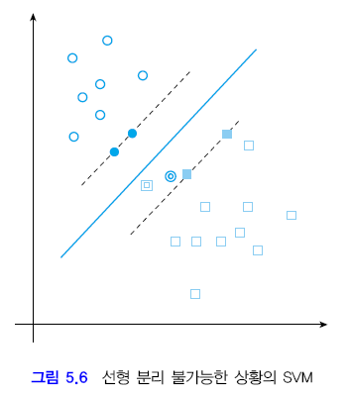
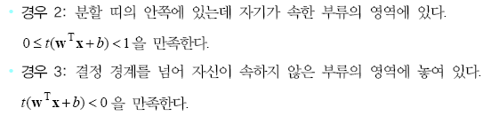
5.2.2 선형 분리 불가능한 상황
선형 분리 불가능한 상황
  샘플 (x,t)의 세 가지 상황

Slide 20
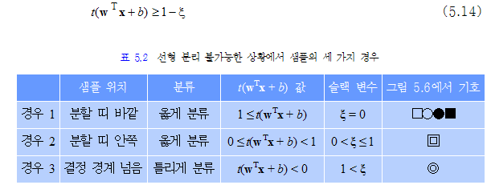
5.2.2 선형 분리 불가능한 상황
슬랙 변수 ξ를 도입하여 하나의 식으로 쓰면,

Slide 21
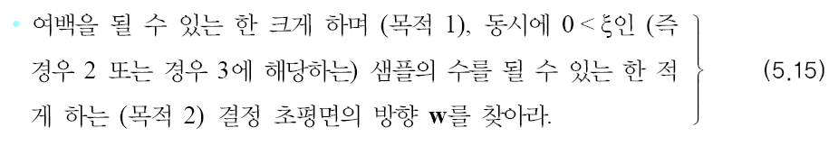
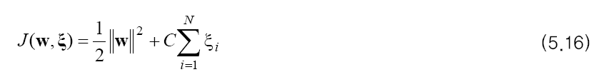
5.2.2 선형 분리 불가능한 상황
문제 공식화
  길항^{tradeoff} 관계를 갖는 두 가지 목적을 동시에 달성
  목적 함수를 다시 쓰면
    첫번째 항은 목적 1, 두번째 항은 목적 2

Slide 22
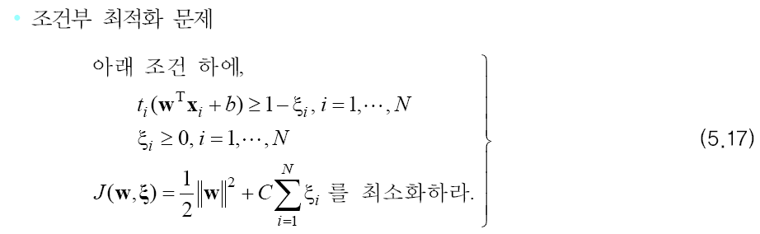
5.2.2 선형 분리 불가능한 상황
문제 공식화

Slide 23
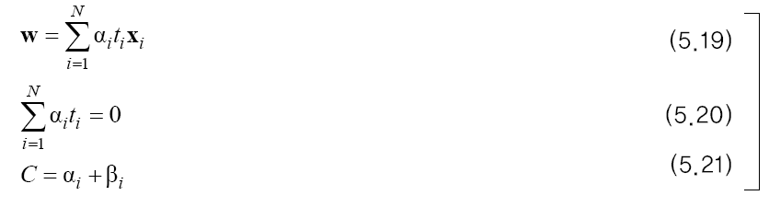
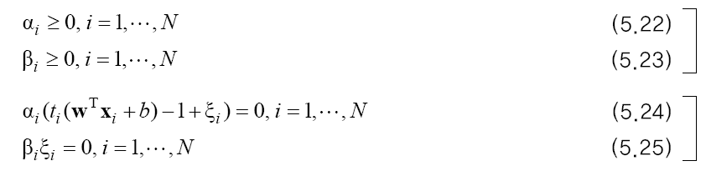
5.2.2 선형 분리 불가능한 상황
라그랑제 승수로 풀어보면,
  라그랑제 함수
  KKT 조건

Slide 24
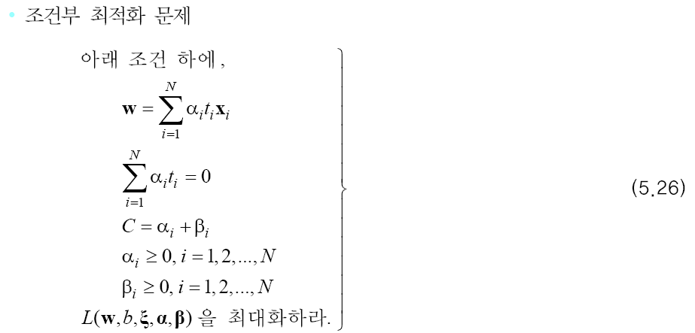
5.2.2 선형 분리 불가능한 상황
라그랑제 승수로 풀어보면,
  Wolfe 듀얼로 변형

Slide 25
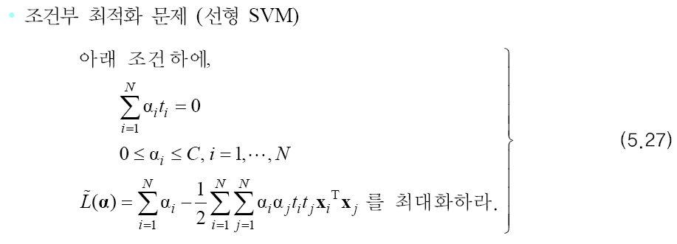
5.2.2 선형 분리 불가능한 상황
라그랑제 승수로 풀어보면,
  (5.26)을 정리하면
  (5.13)과 같다! 한 가지만 빼고.
    0≤α_{i}가 0≤α_{i}≤C로 바뀜

Slide 26
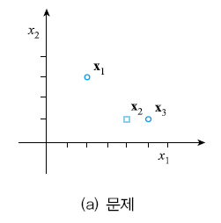
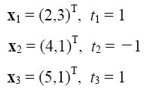
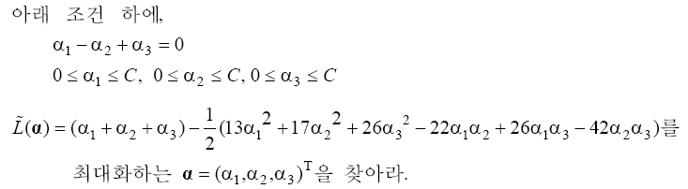
5.2.2 선형 분리 불가능한 상황
예제 5.4: 세 개 샘플을 가진 경우의 문제 (5.27)의 풀이
  훈련집합 (선형 분리 가능한가?)
  (5.27)에 실제 값을 대입하면,
    이 문제를 어떻게 풀 것인가?

Slide 27
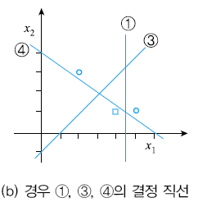


5.2.2 선형 분리 불가능한 상황
예제 5.4: 세 개 샘플을 가진 경우의 문제 (5.27)의 풀이
  네 가지 경우로 나누어 분석적 풀이
    ① α₁=0, α₂≠0, α₃≠0
    ② α₁≠0, α₂=0, α₃≠0
    ③ α₁≠0, α₂≠0, α₃=0
    ④ α₁≠0, α₂≠0, α₃≠0
  ① α₁=0, α₂≠0, α₃≠0인 경우를 풀면,
    등식 조건으로부터 α₂=α₃이므로
    w와 b를, 그리고 결정 직선
      그림에서 직선 ①
    x₁은 오분류됨
결국 α₁=0, α₂=2, α₃=2

Slide 28

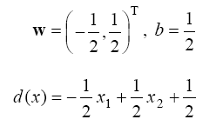
5.2.2 선형 분리 불가능한 상황
예제 5.4: 세 개 샘플을 가진 경우의 문제 (5.27)의 풀이
  ② α₁≠0, α₂=0, α₃≠0인 경우는 모순. 왜?
  ③ α₁≠0, α₂≠0, α₃=0인 경우를 풀면,
    등식 조건으로부터 α₁=α₂이므로
    w와 b를, 그리고 결정 직선
      그림에서 직선 ③
    x₃은 오분류됨
결국 α₁=1/4, α₂=1/4, α₃=0

Slide 29


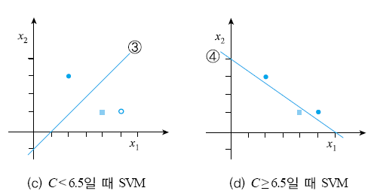
5.2.2 선형 분리 불가능한 상황
예제 5.4: 세 개 샘플을 가진 경우의 문제 (5.27)의 풀이
  ④ α₁≠0, α₂≠0, α₃≠0인 경우를 풀면,
    α₁=α₂-α₃를 대입한 후,
    를 풀면
      그림에서 직선 ④
    세 개의 샘플 모두 서포트 벡터
  C에 따른 유효성
    C<2이면 ③만 유효
    2≤C<6.5이면 ①③만 유효
    6.5≤C이면 모두 유효
    무엇을 의미하는가?
결국 α₁=3/2, α₂=13/2, α₃=5

Slide 30
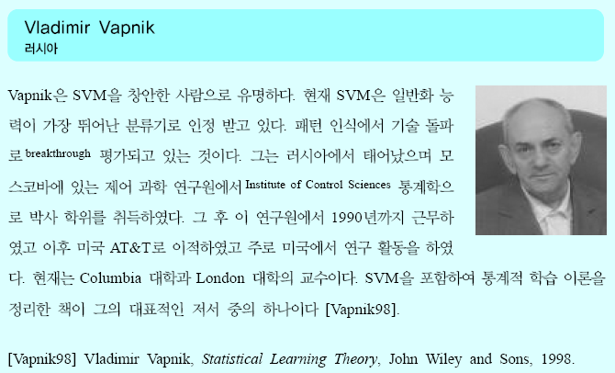

Slide 31
5.3 비선형 SVM
비선형 SVM으로 확장
  어려울 듯 보이지만 의외로 간단
  커널의 활약
  커널 적용이 가능한 이유는 (5.27)에서 ‘특징 벡터가 내적 형태로만’ 나타나기 때문

Slide 32
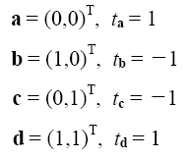
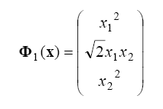
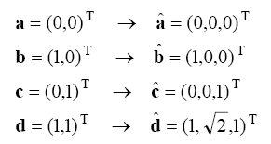
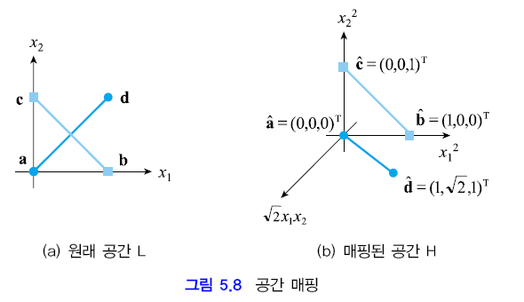
5.3.1 커널 대치
더 높은 차원으로 매핑하여 선형 분리 불가능을 가능으로 만들 수 있다.
예제 5.5
    원래 공간 매핑 함수 매핑 결과

Slide 33

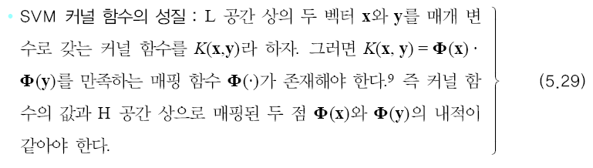

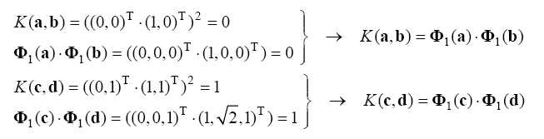
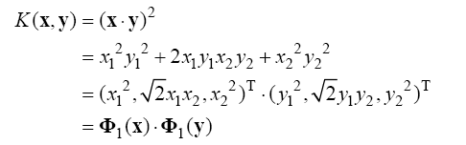
5.3.1 커널 대치
공간 매핑
SVM이 사용하는 커널 함수
예제 5.6 커널 함수의 성질
  커널 함수
증명

Slide 34
5.3.1 커널 대치
커널 대치 (커널 트릭)
  어떤 수식이 벡터 내적을 포함할 때, 그 내적을 커널 함수로 대치하여 계산하는 기법
    실제 계산은 L 공간에서 K()의 계산으로 이루어짐
    고차원 공간 H에서 작업하는 효과
    적용 예, Fisher LD의 커널 LD로의 확장, PCA를 커널 PCA로 확장
  SVM에 적용 가능
    (5.13)과 (5.27)에 벡터 내적만 나타나기 때문
    실제 계산은 L에서 이루어지지만 분류는 선형 분류에 유리한 H에서 수행
    꾀를 부려 차원의 저주를 피한 셈

Slide 35


5.3.2 커널 대치를 이용한 비선형 SVM
커널 대치를 이용한 비선형 SVM
  선형 분류가 부적절하면 L 대신 H 공간에서 분류 (그림 5.8)
  (5.13)과 (5.27)의 목적 함수를 바꾸어 씀

Slide 36
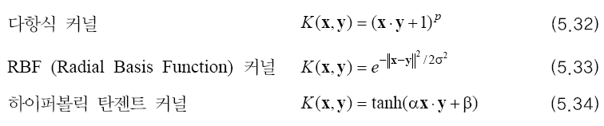
5.3.2 커널 대치를 이용한 비선형 SVM
SVM 이 사용하는 대표적인 커널들
커널 함수에 대응하는 매핑 함수는 몰라도 된다. 단지 존재한다는 사실만 알면 된다. 왜?

Slide 37
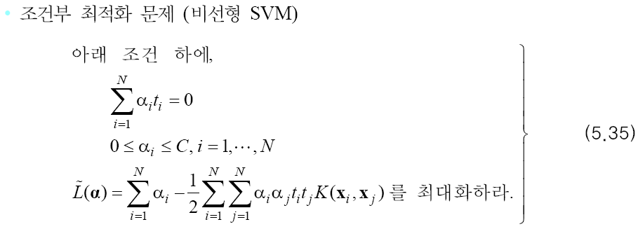
5.4.1 학습
SVM 학습이란?
  (5.1)의 w와 b를 구하는 과정
  라그랑제 승수 α를 구하면 된다.
    비선형 SVM에서는 아래 (5.35)를 풀어 α를 구함
비선형 SVM을 위한 조건부 최적화 문제 (커널 트릭 적용)

Slide 38
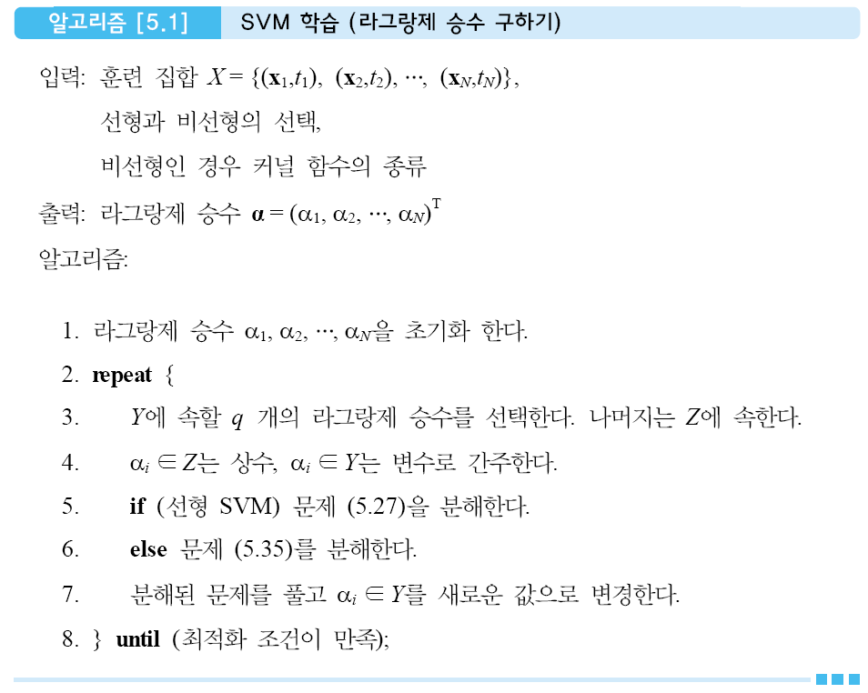
5.4.1 학습
(5.35)를 어떻게 풀 것인가?
  예를 들어, CENPARMI 숫자 DB의 경우 N=4000이다. 따라서 목적 함수는 8002000개의 2차 항을 가지 매우 복잡한 식
  수치적 방법
  대표적 알고리즘
    SMO
    Cutting-plane

Slide 39
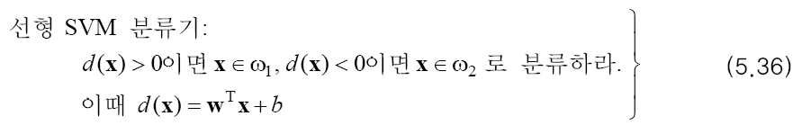
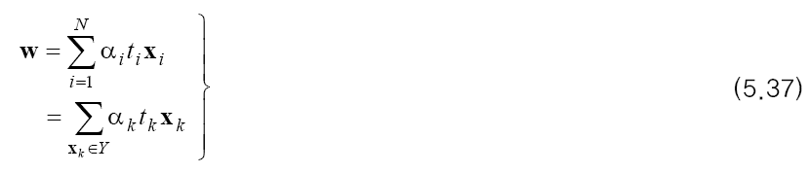
5.4.2 인식
인식은 어떻게 할 것인가?
선형 SVM
  라그랑제 승수 α로 w 구하기
    서포트 벡터만 필요
    (5.37)로 w를 미리 구해 놓을 수 있다.

Slide 40


5.4.2 인식
비선형 SVM
  w 를 미리 구해놓을 수 없다.
    인식 시간은 서포트 벡터의 개수에 비례

Slide 41

5.4.3 M 부류 SVM
M 부류 SVM으로 확장
  이제까지는 이진 SVM
  1대 M-1 방법
    d_{j}(x)는 부류 ω_{j}를 위한 분류기 (ω_{j} 샘플과 나머지 샘플을 분류함)
  1대1 방법
    모든 부류 쌍에 대해 이진 분류기 만듦 M(M-1)/2개의 이진 분류기 필요)
    인식 결과를 가지고 투표
  1대 M-1 방법을 많이 사용

Slide 42
5.5 SVM의 특성
여백이라는 간단한 아이디어로 breakthrough 이룩함
SVM의 특성
  사용자 설정 매개 변수가 적다.
    커널 종류와 커널에 따른 매개 변수
    (5.15)에서 목적 1 과 목적 2의 가중치 C
  최적 커널을 자동 설정하는 방법 없음
    실험에 의한 휴리스틱한 선택
  일반화 능력 뛰어남
  구현이 까다로움
    OSS 활용
      SVMlight
      LIBSVM

